Slide 1
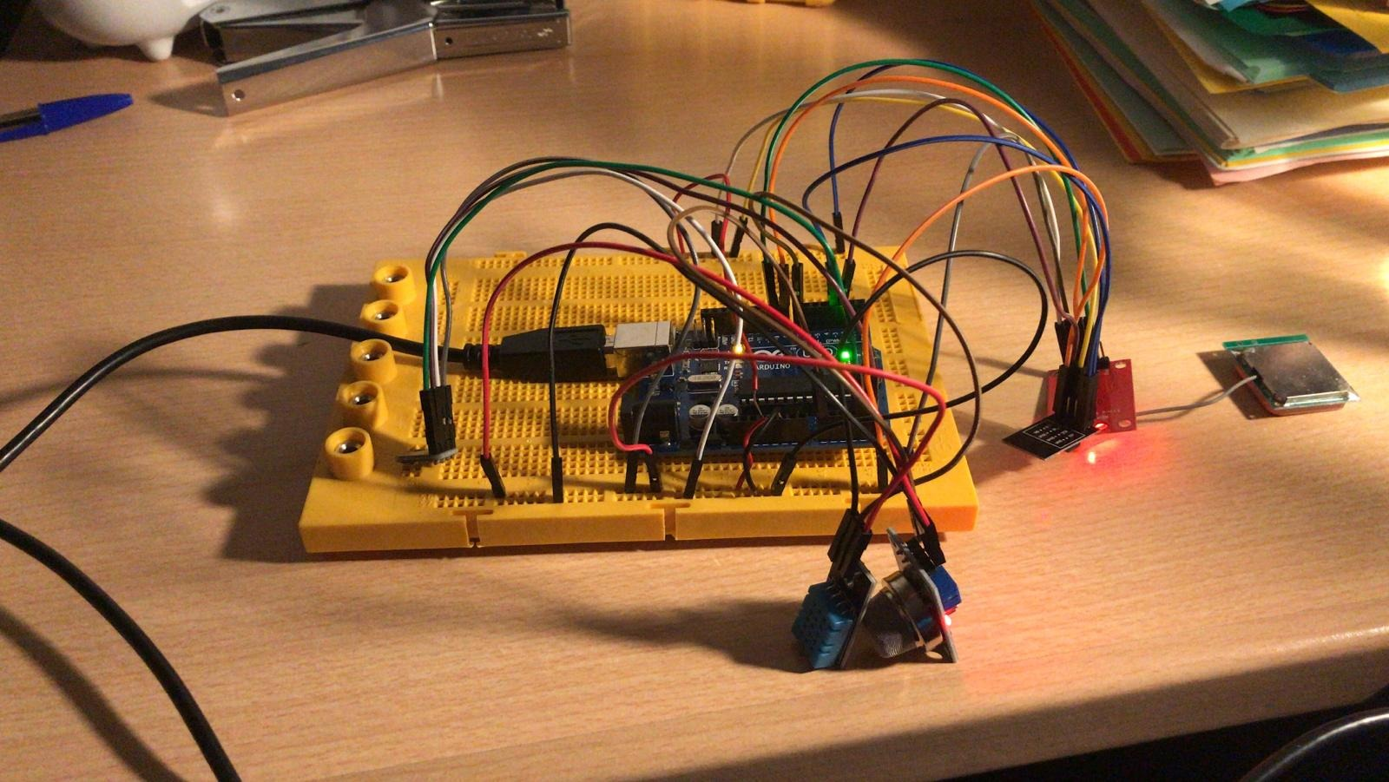
Estación meteorológica
David Moreno López
Isabel Martínez Gómez
Javier García Jiménez
Álvaro Pérez Álamo

Slide 2
Índice
Arduino
Montaje
Anemómetro
Código
Servidor
Base de datos
MQTT broker, Mosquitto
Aplicación
Inicio
Gráficos
Estadísticas
Información
Ubicación

Slide 3
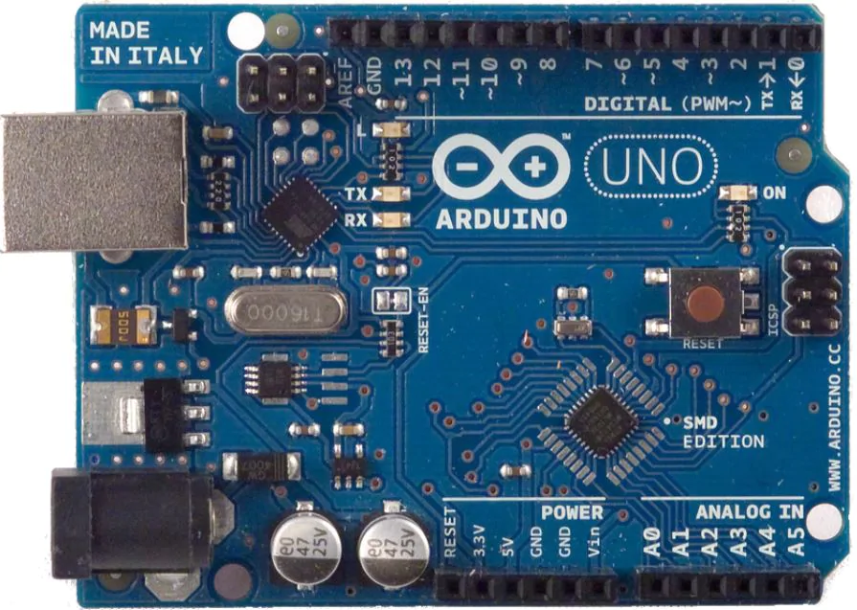
Arduino: Montaje
Placa Arduino Uno
Pines digitales
Pines analógicos

Slide 4
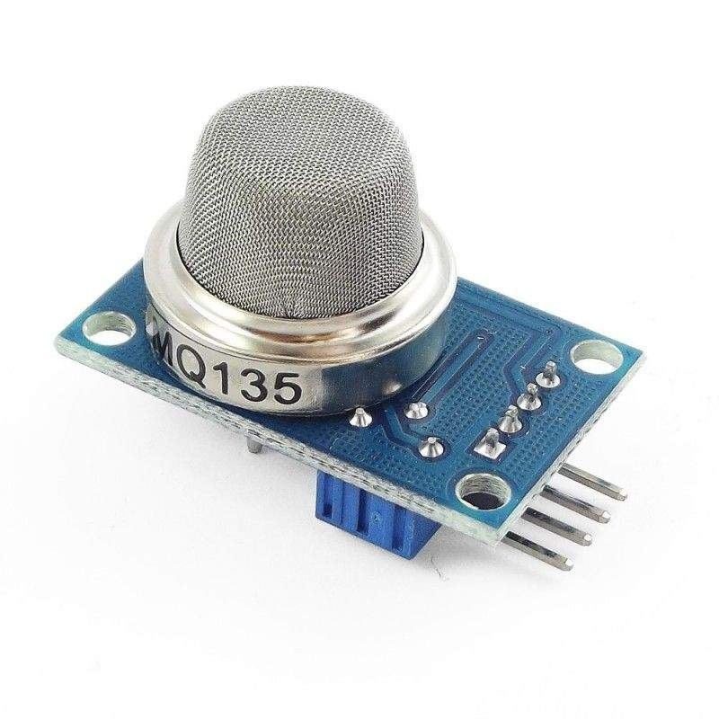
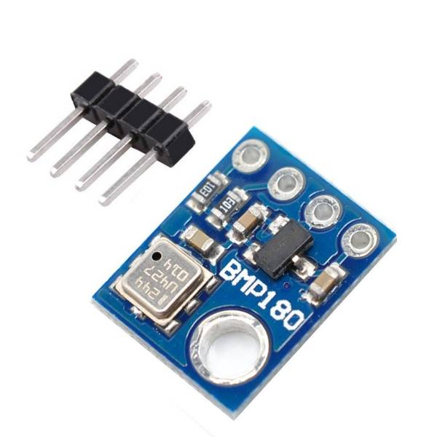
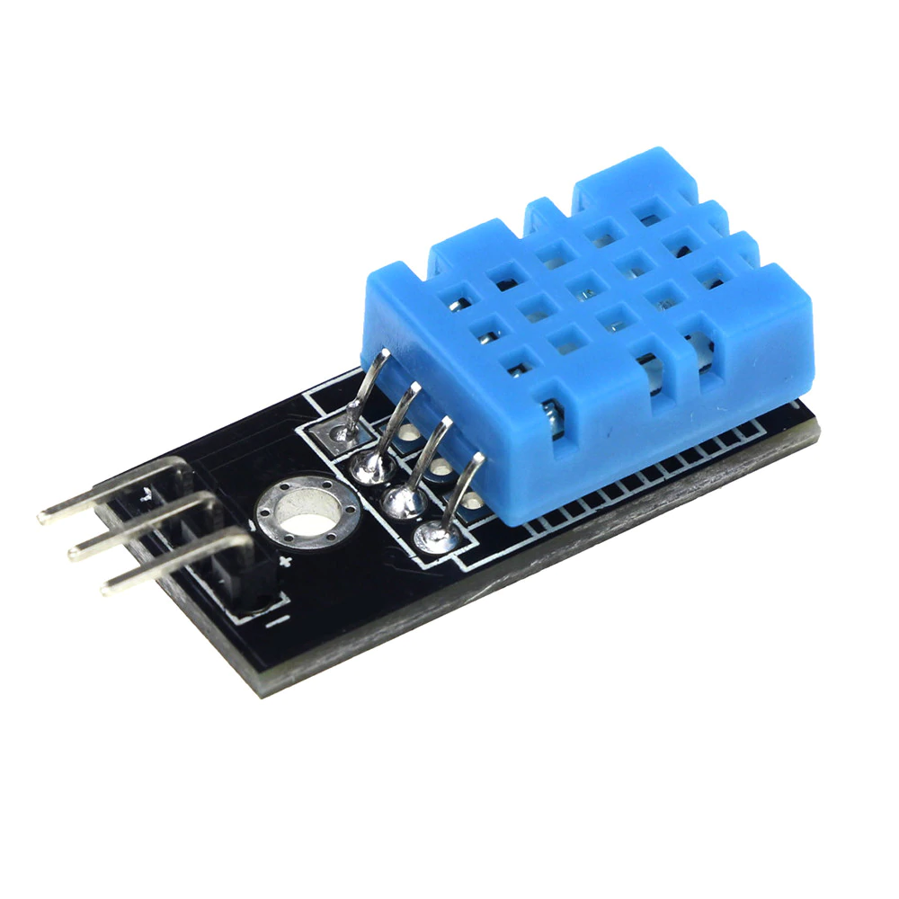
Arduino: Montaje
Sensores
MQ135 pines:
Vcc 5V
GND
Pin analógico A0
BMP180 pines:
Vcc 5V
GND
Pin analógico A4 (Datos)
Pin analógico A5 (Reloj)
DHT11 pines:
Vcc 5V
GND
Pin digital 7

Slide 5
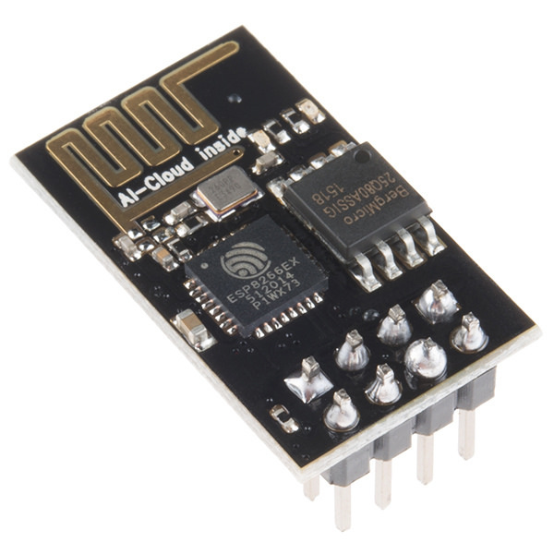
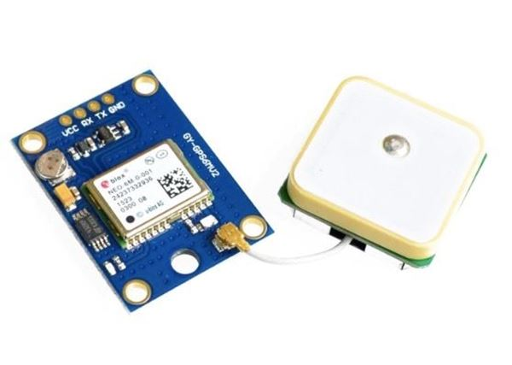
Arduino: Montaje
Módulos:
ESP8266 pines:
Vcc 3.3V
GND
RX al pin digital 3
TX al pin digital 2
CH_PD 3.3V (encendido)
GPS GY-NEO6MV2 pines:
Vcc 3.3V
GND
RX al pin digital 9
TX al pin digital 8

Slide 6
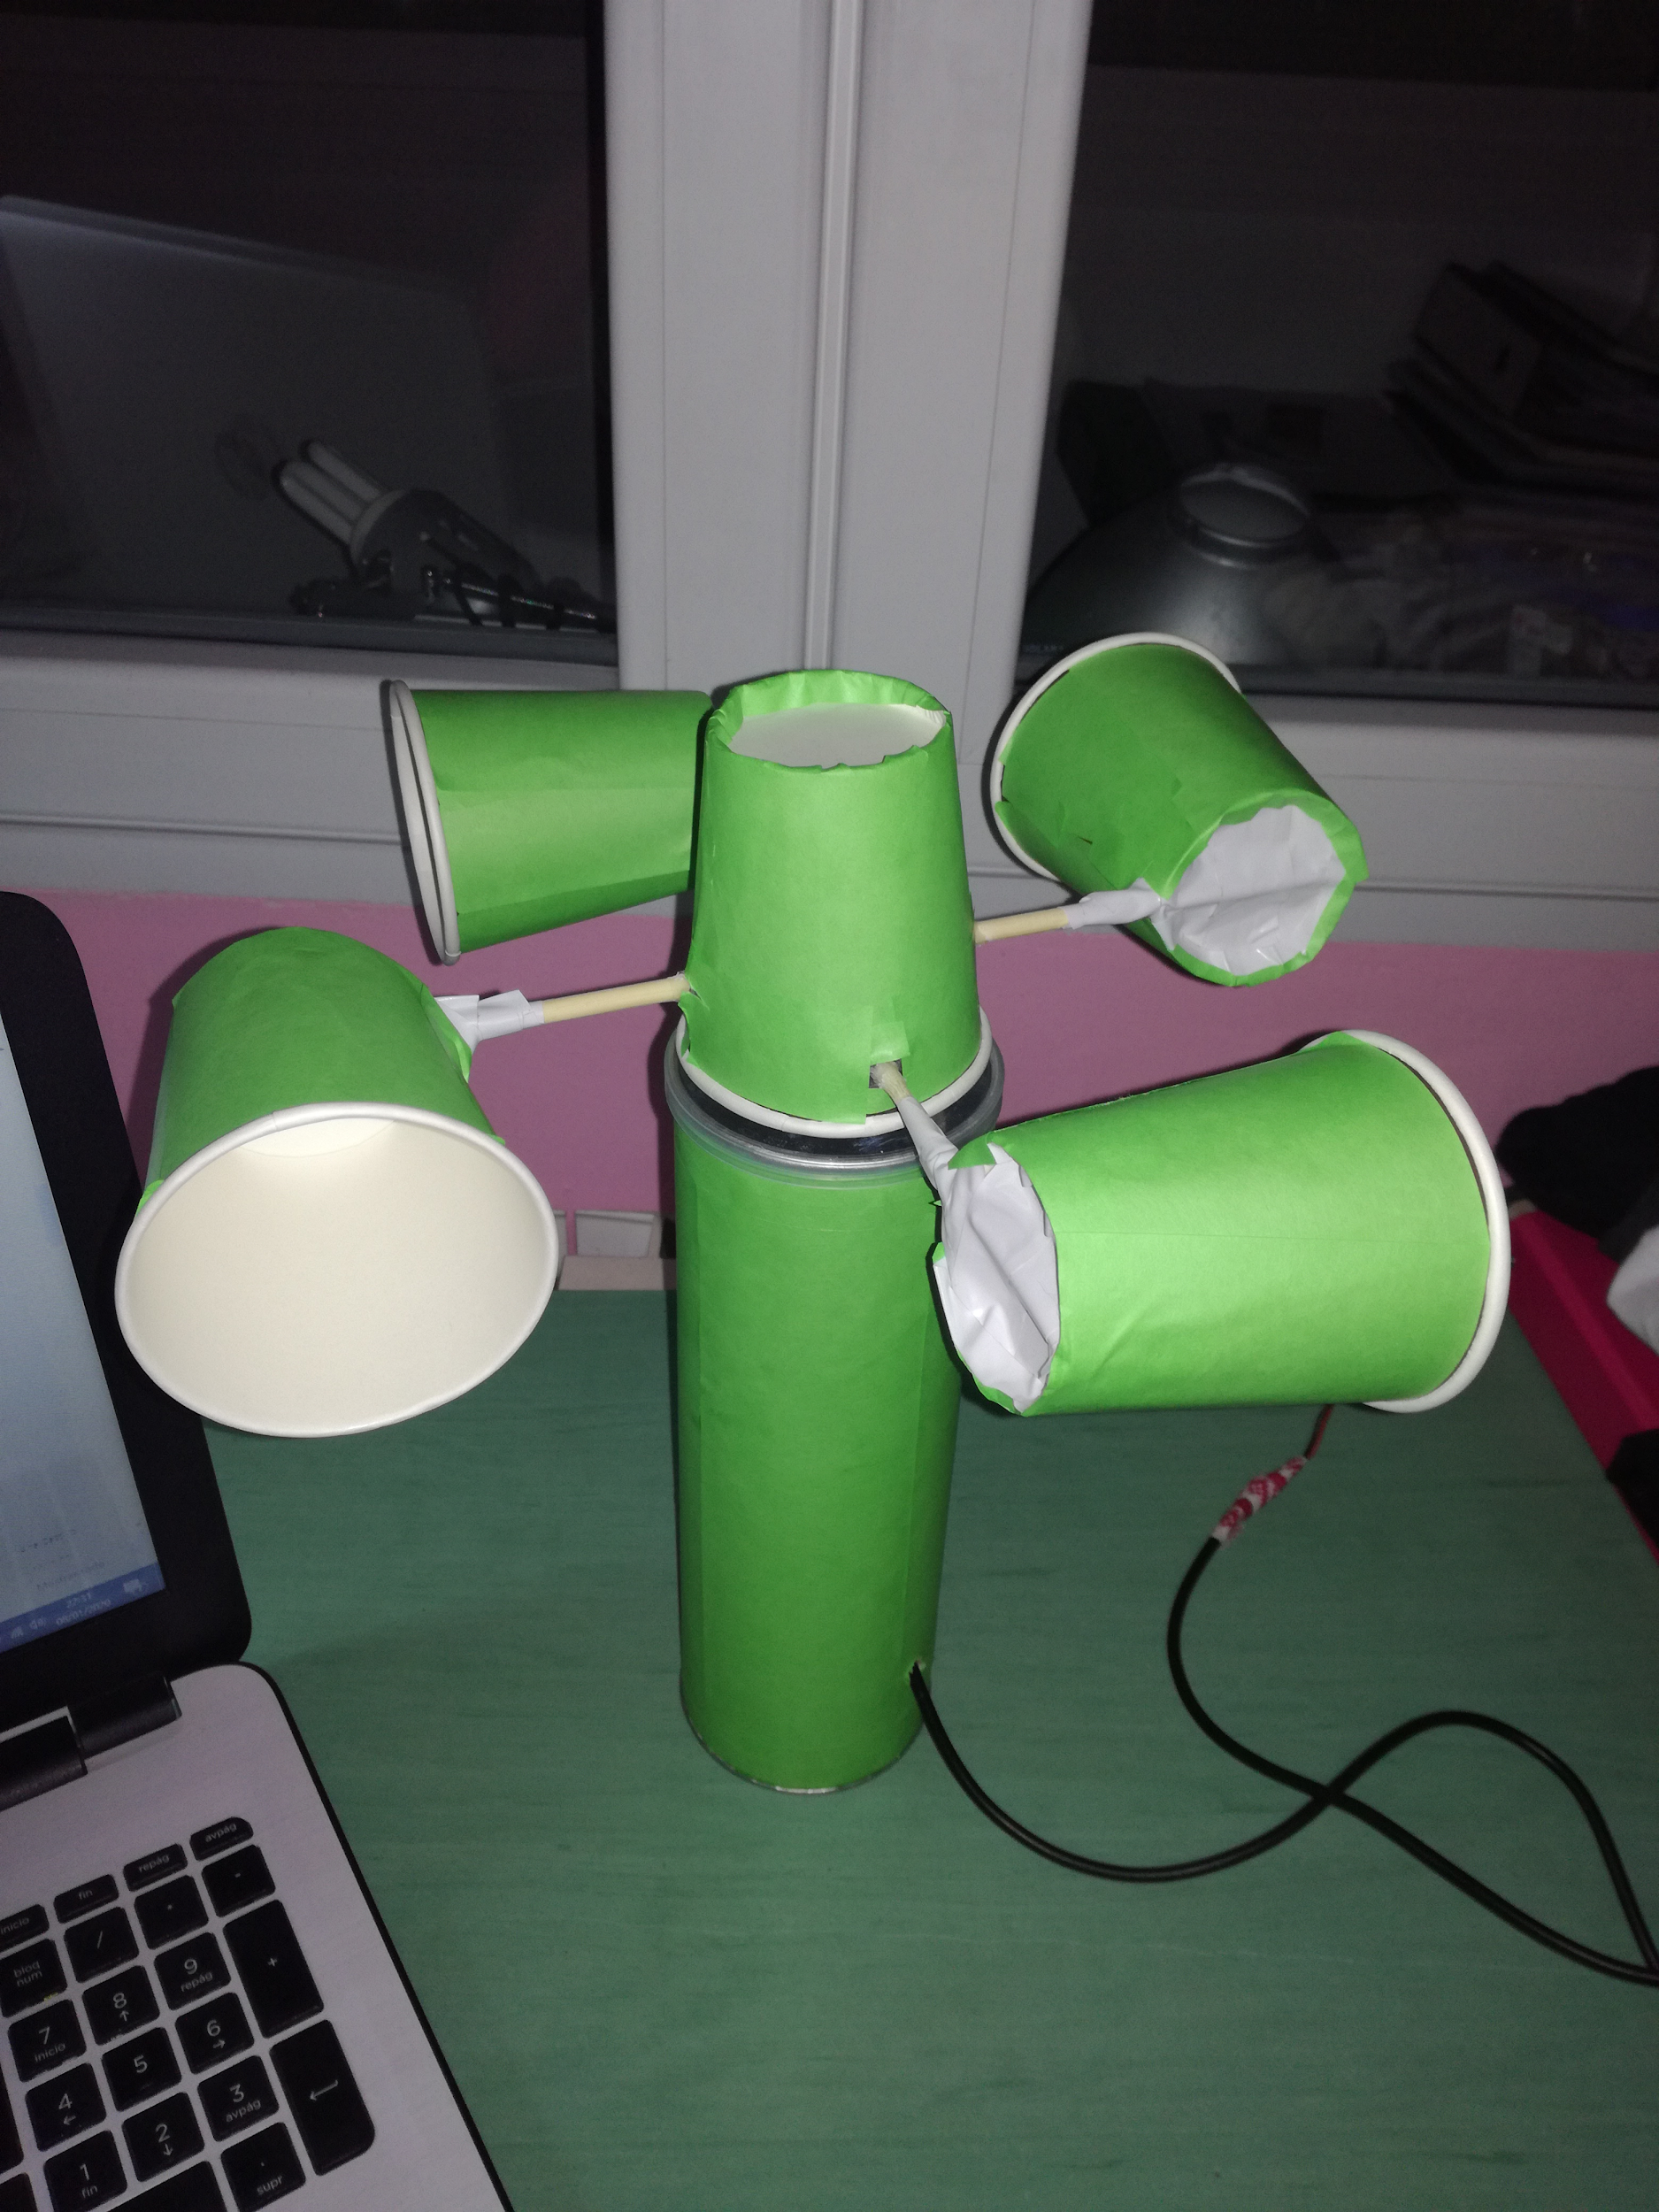
Anemómetro
Hecho con:
Vasos de café
Bote de Pringles
Palillos
Cable
Motor de disquetera antigua

Slide 7
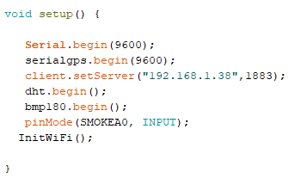
Arduino: Código
Función setup() de arduino:
Inicia las comunicaciones por el puerto Serial a 9600 baudios.
Mediante la función setServer(ip,puerto) asigna un broker al cliente.
Arranca los sensores con la función begin().
Inicializa el módulo Wi-Fi.

Slide 8
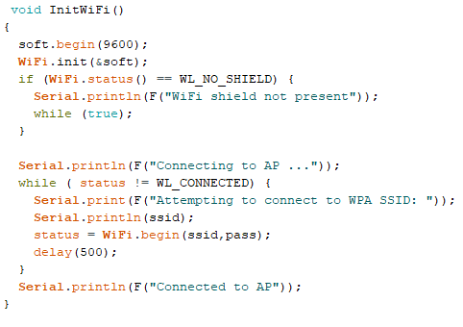
Arduino: Código
Función que inicializa el módulo Wifi:
Arranca la comunicación por el puerto serial a 9600 baudios.
Mientras que el módulo no esté conectado a un Wi-Fi intenta conectarse con la función begin(ssid,contraseña).

Slide 9
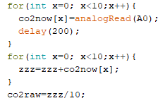
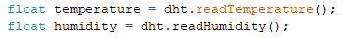
Arduino: Código
Dentro de la función loop():
Función que lee el voltaje generado por el anemómetro y lo convierte a kilómetros/hora.
En esta parte del código tomamos 10 medidas de CO2 y calculamos la media ya que es un sensor que necesita mucho tiempo de calibración.
Funciones para leer la temperatura y humedad.

Slide 10
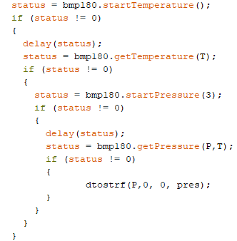
Arduino: Código
Función para conectarse al servidor.
Función para iniciar la lectura de la temperatura.
Función para recibir la temperatura.
Función para iniciar la lectura de la presión.
Función para recibir la presión.
Función para convertir a string la presión recibida.

Slide 11
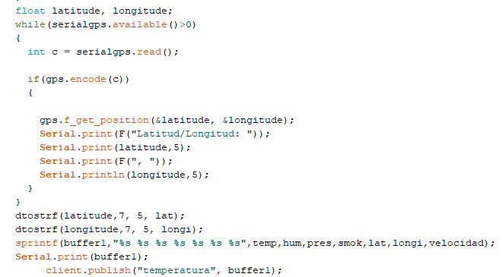
Arduino: Código
Función que inicia la lectura del GPS.
Función que recibe la latitud y longitud.
Función para convertir a string la latitud y longitud recibida.
Función que mete en el buffer la información medida.
Función que publica en el topic la información del buffer.

Slide 12
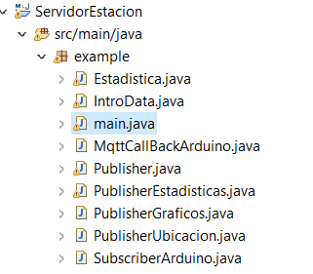
Servidor

Slide 13

Base de datos
Realizada con MySQL
Se compone de una única tabla que guarda:
Identificador
Temperatura
Humedad
Presión
Calidad del aire
Velocidad del aire
Fecha

Slide 14
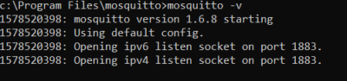
MQTT broker, Mosquitto

Slide 15

Aplicación: ventana principal

Slide 16
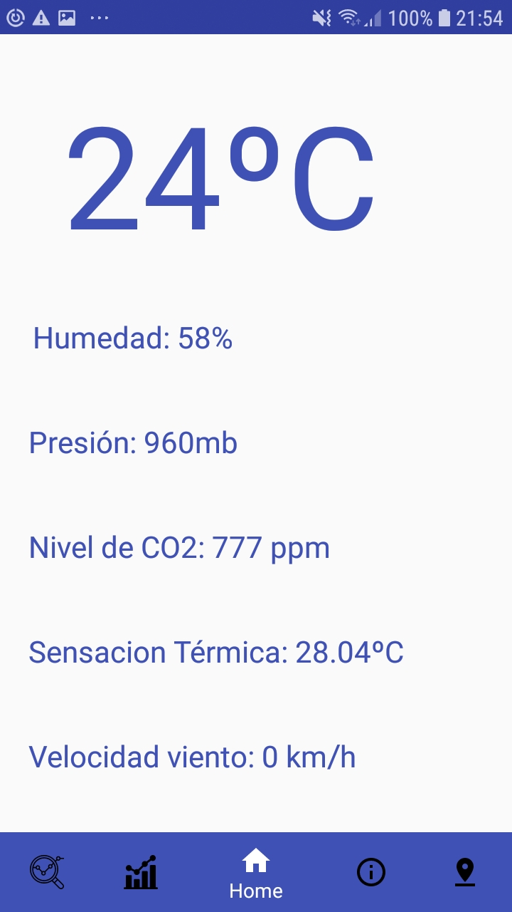
Aplicación: inicio

Slide 17
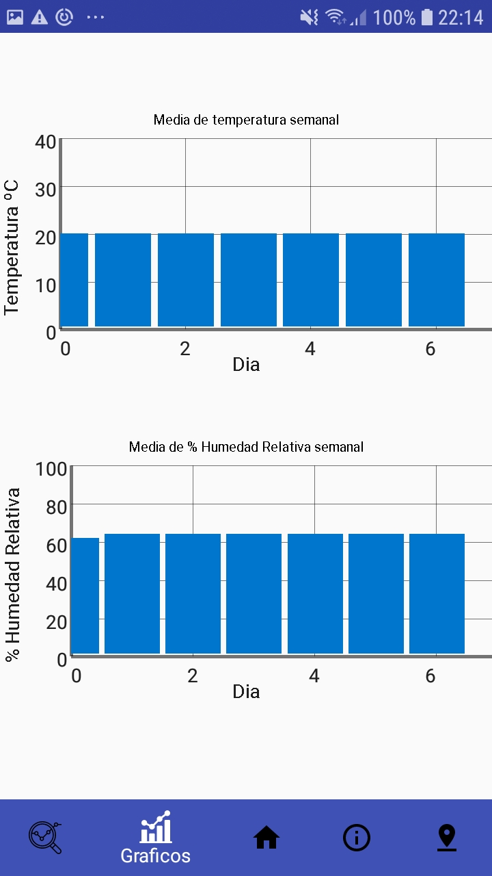
Aplicación: gráficos

Slide 18
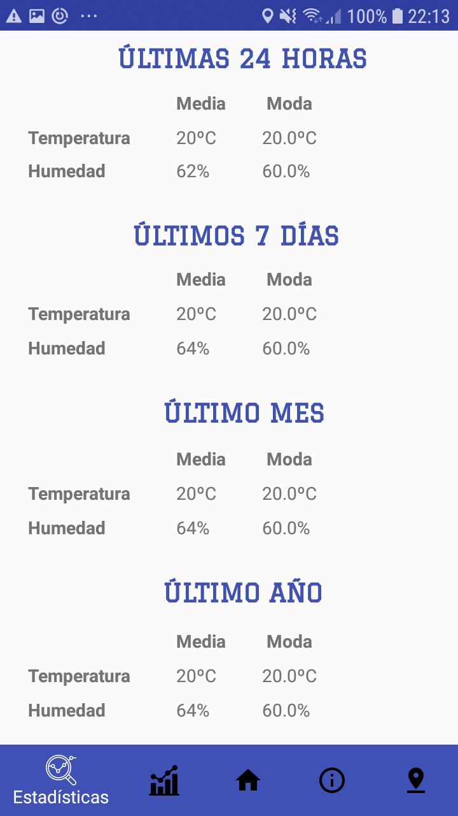
Aplicación: estadísticas

Slide 19
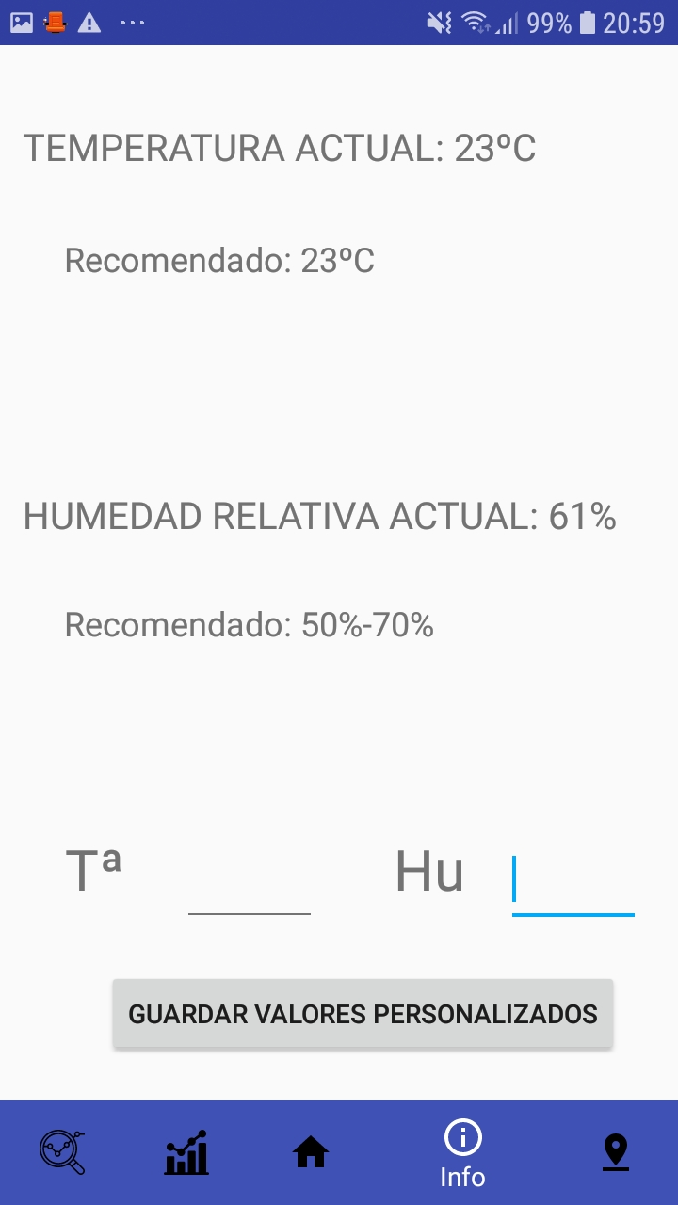
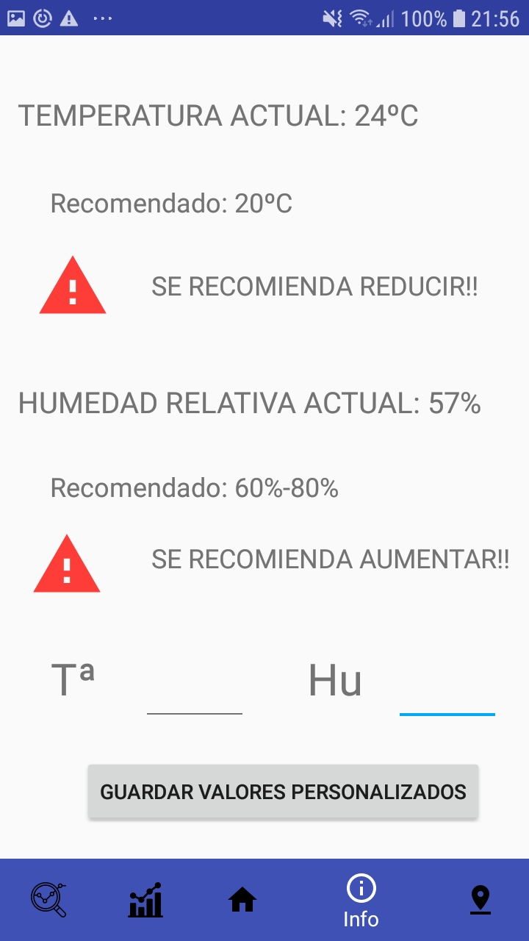
Aplicación: información

Slide 20
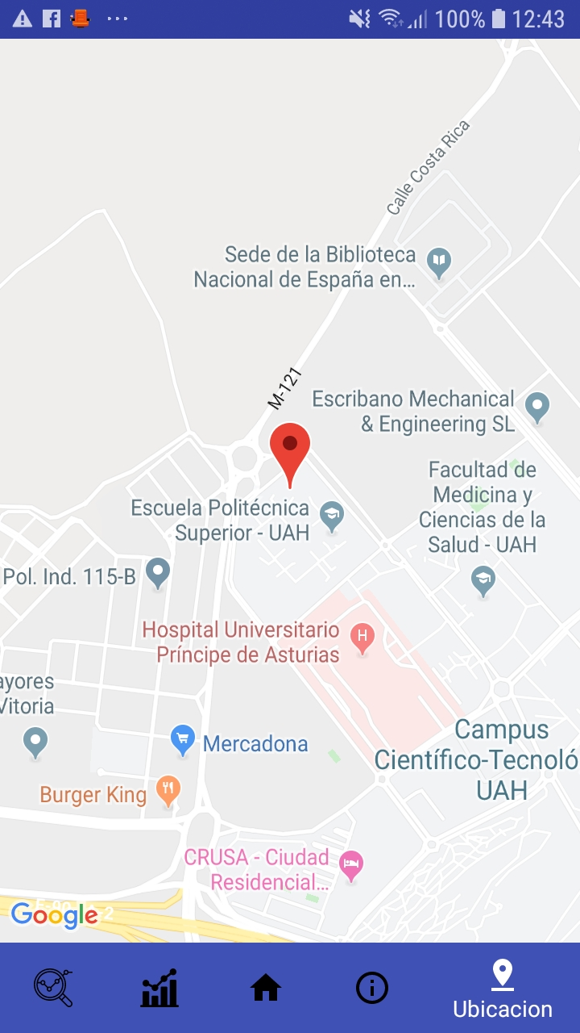
Aplicación: ubicación

